Slide 1
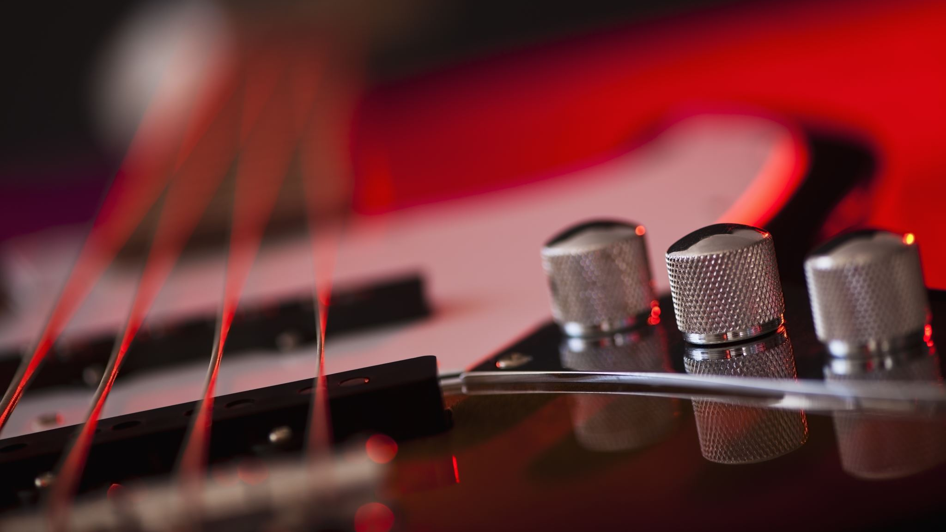
Rock
Belcar, Cahunek, Đurin, Đuričin
8.a

Slide 2
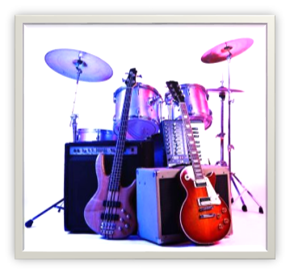
Što je Rock
Glazbeni žanr
Rock and roll
Stilsko podrijetlo: Rock and roll, blues, folk, jazz…
40-ih i 50-ih
SAD i UK

Slide 3
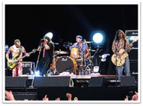
Karakteristike
Pojačana električna gitara
Istaknuta glavna gitara
Ritam bubnja u 2 i 4 takta
Kvartet
Teme: ljubav i druge životne brige

Slide 4
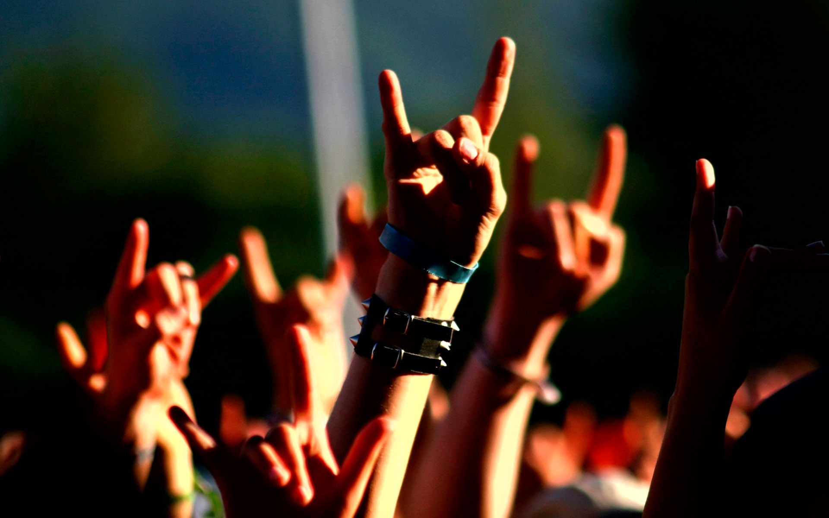
Sastav
Električna gitara
Električni bas
Bubnjevi
Jedan ili više pjevača

Slide 5
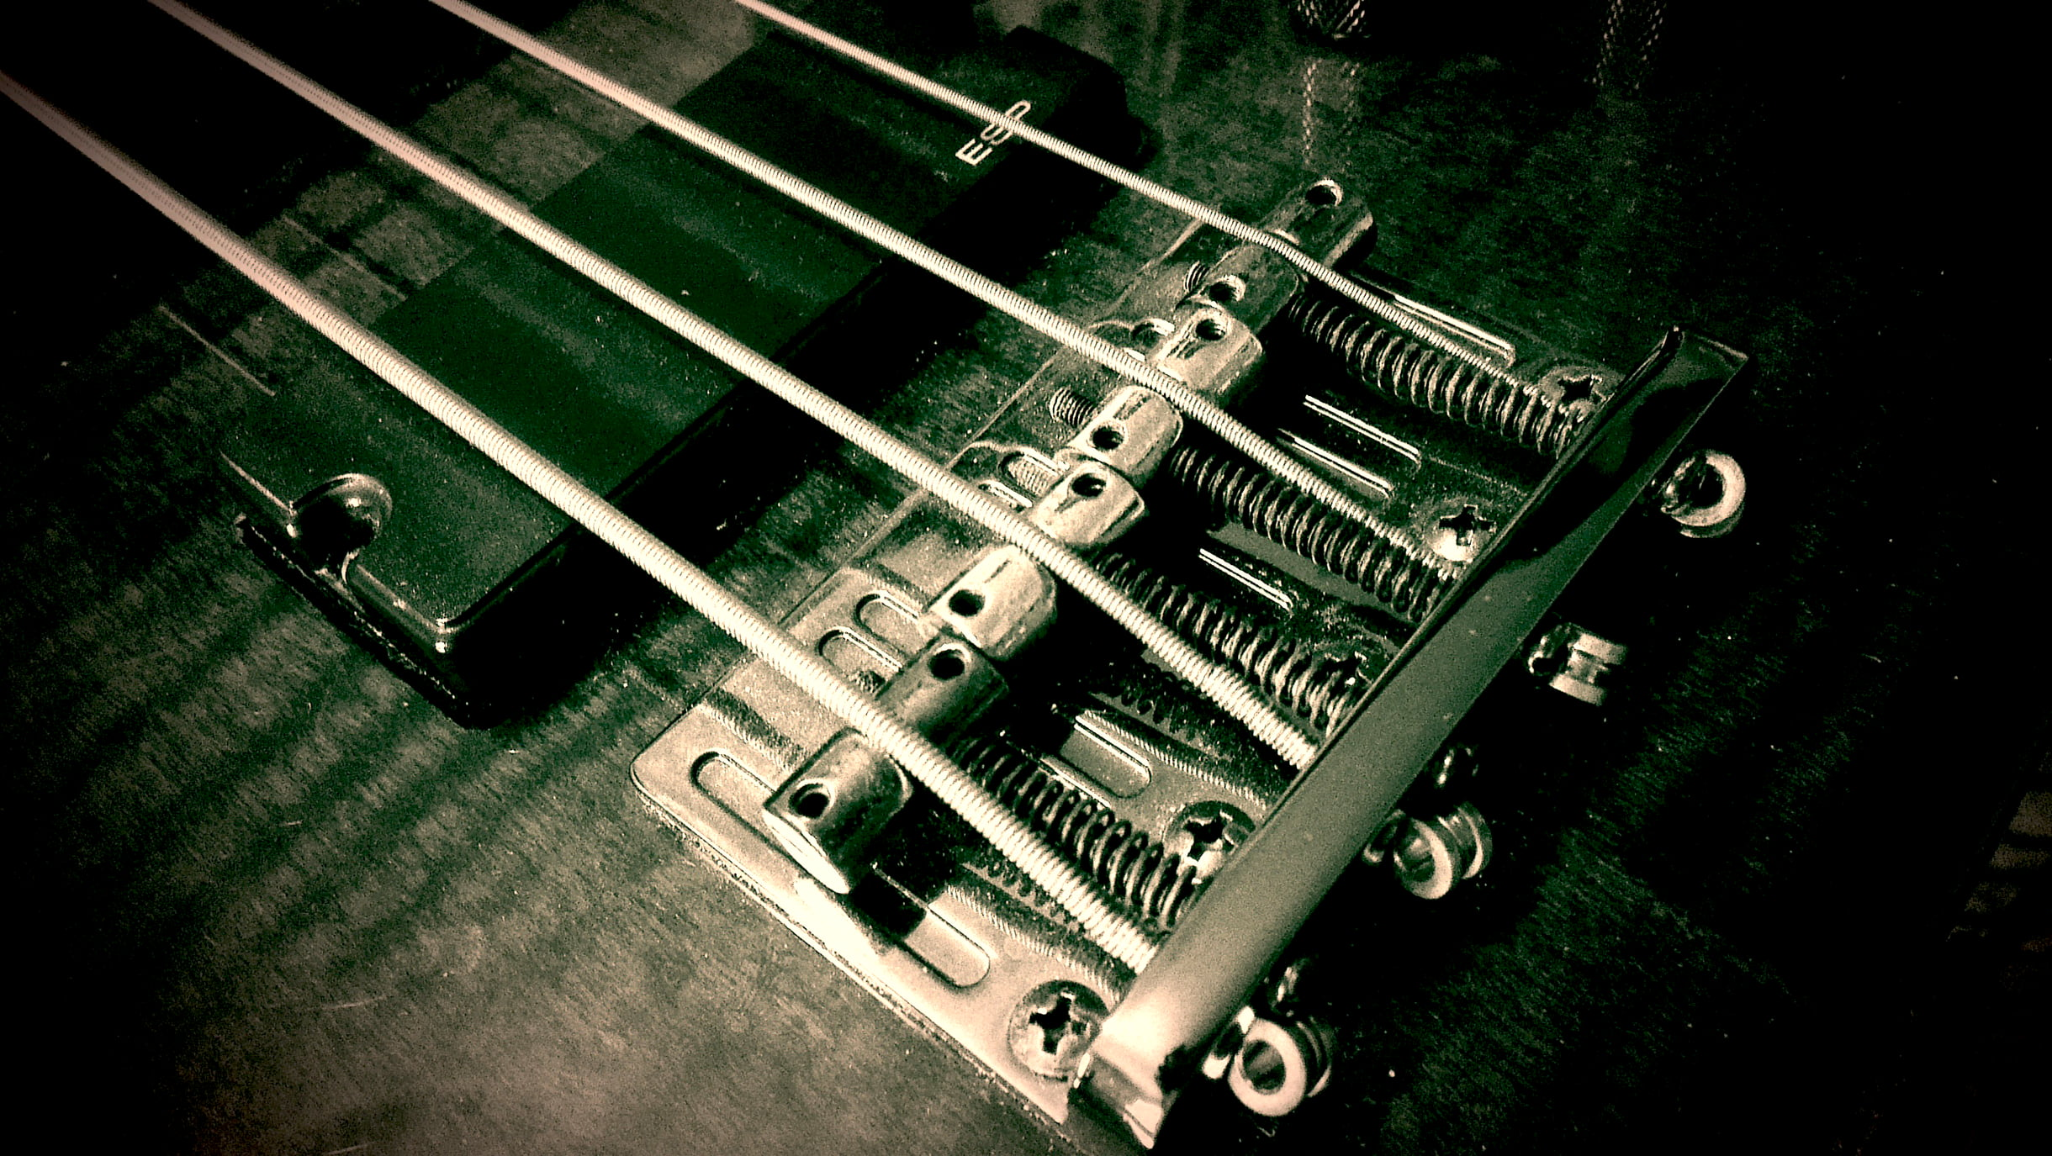
Vrste
1950te:
Rock and roll
1960te:
Psihodelija i progresivni rock
1970te
1980te:
Punk
Alternativa

Slide 6
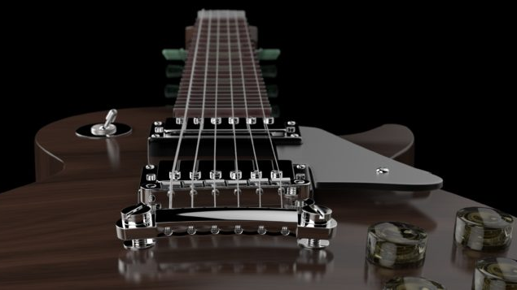
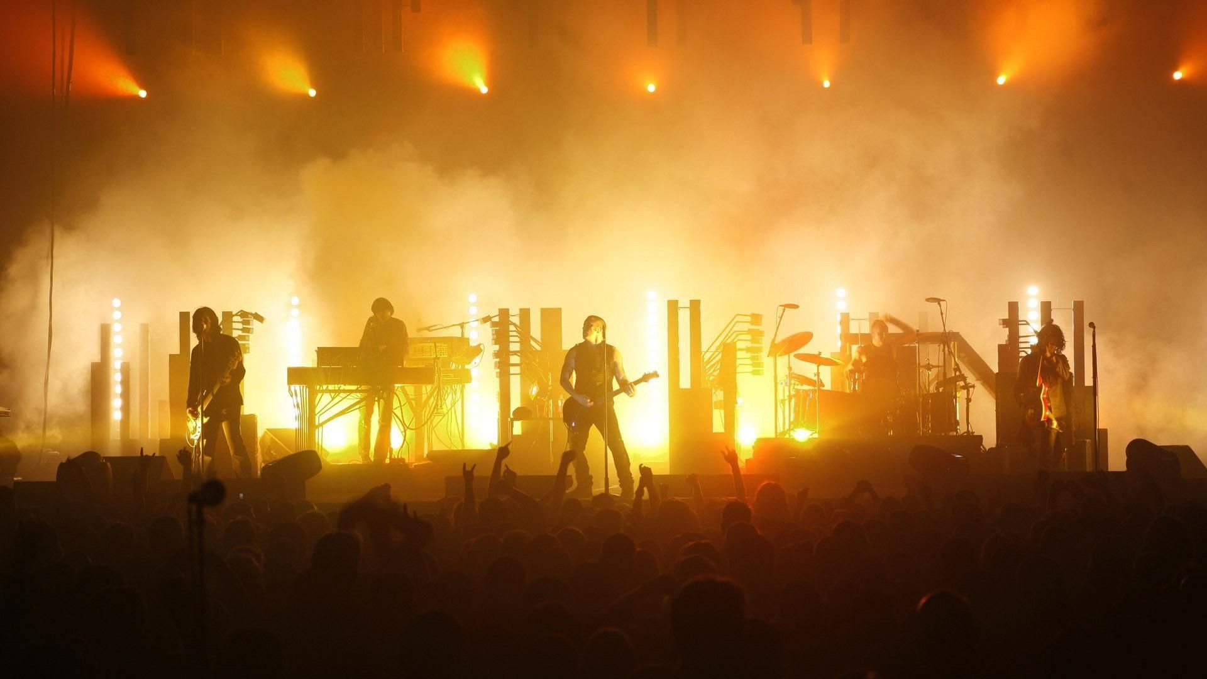
Psihodelija i progresivni rock
Blues rock
Folk rock
Psihodeličan rock
Progresivni rock
Jazz rock

Slide 7
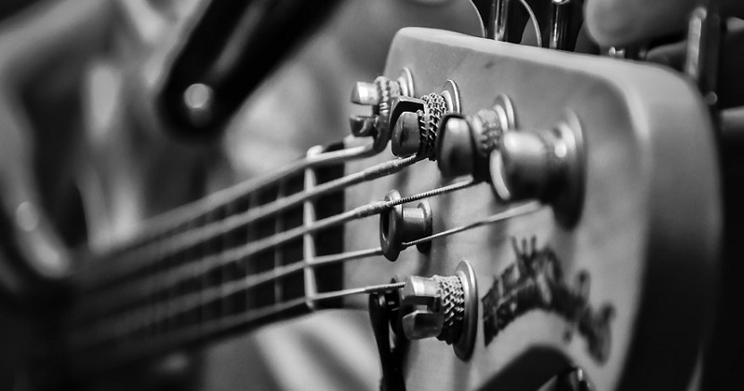
1970te
Roots rock
Glam rock
Soft rock
Hard rock

Slide 8
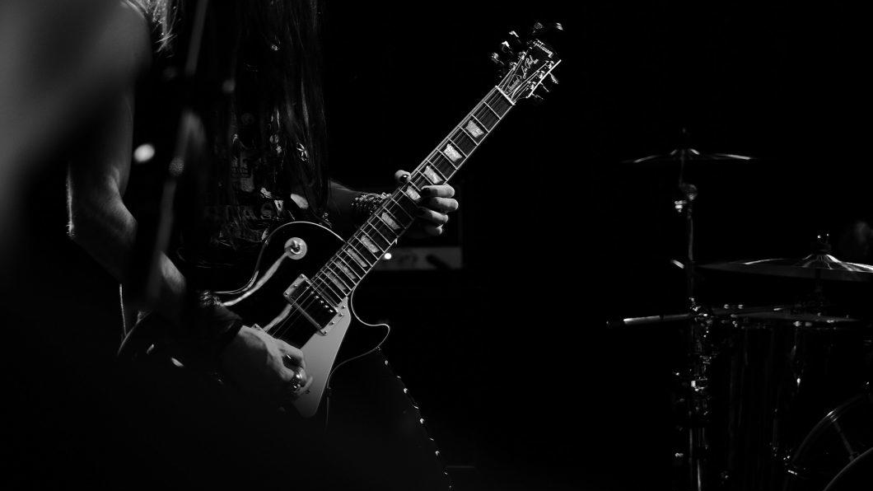
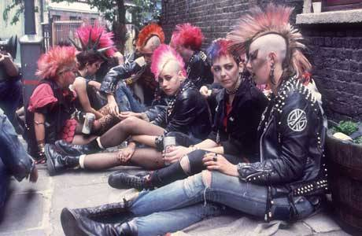
Punk era
Punk
Post-punk
Heartland rock

Slide 9
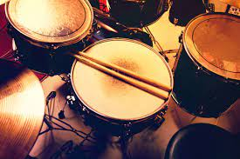
Alternativan rock
Grunge
Britpop
Post grunge
Pop punk

Slide 10
Najpoznatiji rock pjevači/sastavi
Aerosmith
Sex Pistols
Queen
Soundgarden
Pink Floyd
Cream
Ramones
The Clash
Deep Purple
Led Zeppelin
Black Sabbath
Jimi Hendrix
AC/DC
Nirvana
Van Halen
The Who
Guns N Roses
KISS
U2

Slide 11
Hvala vam na pažnji
https://www.youtube.com/watch?v=HQmmM_qwG4k
https://www.youtube.com/watch?v=fJ9rUzIMcZQ

